Slide 1
No More Wait!
Team Refresh
201402447 이영성
201402674 이태희
201600726 김정민
201601497 배윤희
201602119 유진솔
201602999 전은표

Slide 2
Table
Of Contents
“POWERPOINT PRESENTATION”
An inspiration for this
System Architecture
A design plan
Sensors Used
Advantage & Disadvantage
Q & A

Slide 3
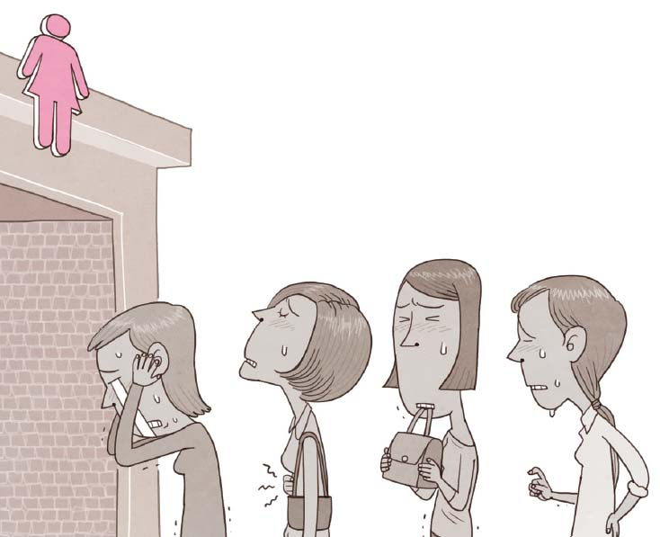
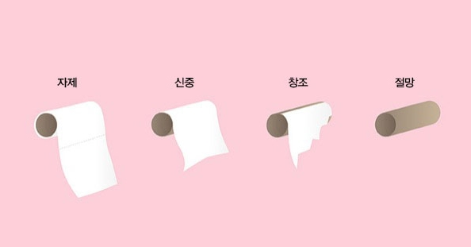

An inspiration for this
화장실에 가지 않아도 남아있는 칸을 알 수 없을까?
강의 쉬는 시간에 화장실에 가면 기다리는 경우가 많음
휴게소 화장실에 갔을 때도 기다리는 경우가 많음
급하게 들어갔는데 휴지가 없다면?
5

Slide 4



System Architecture
17

Slide 5
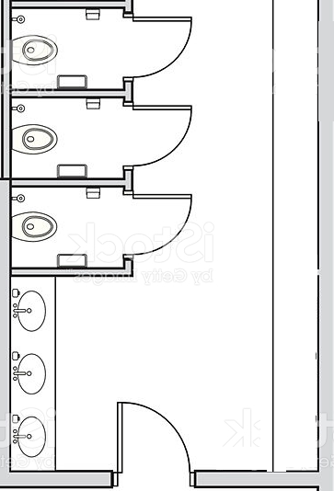
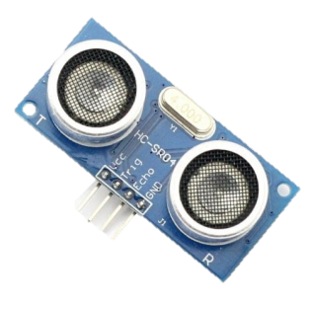
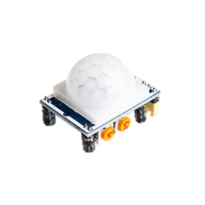
Design Plan
6

Slide 6
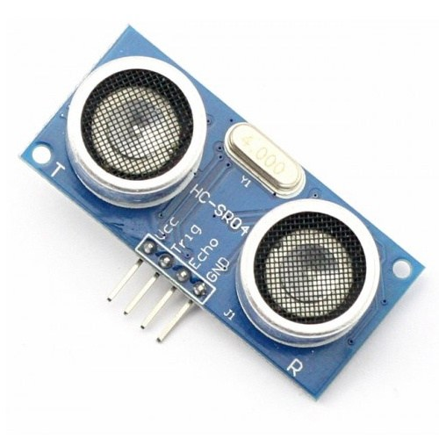
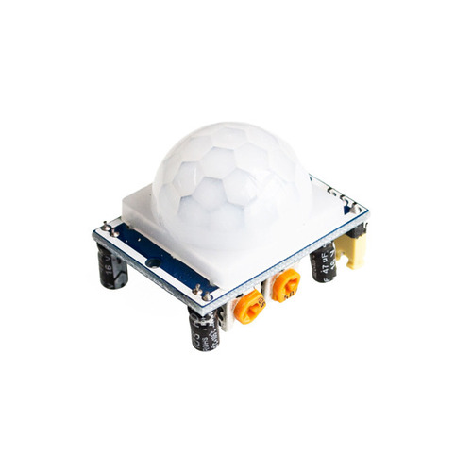
Sensor
Used
초음파 센서
휴지가 얼마나 남아있는지 확인
적외선 센서
- 화장실 칸에 사람이 있는지 확인
HC-SR501
7

Slide 7
Advantage & Disadvantage
A1
휴지 얼마나 남은 지 알 수 있어 휴지 교체가 편리함
D1
시각 장애인들에게 정보를 알려줄 수 없음
A2
들어가지 않고도 비어있는 화장실 칸을 알 수 있어 기다리는 시간이 단축됨
다른 화장실로 바로 갈 수 있음
D2
근처에 다른 화장실이 없다면 도움이 되지 않음
20

Slide 8
Q & A
Thanks for watching

